Slide 1
Bits, Bytes, Integers, and Floating Point
杨斯琪 刘昕垚

Slide 2
Bits and Bytes
bit：计算机内存中的最小单位。用0或1表示
Byte：最小的寻址内存单位
Byte=8bits（B=8b）

Slide 3
Word Size
to计算机：虚拟地址空间的最大大小
to程序：如何编译
64位机器可以运行32位机器编译的程序
TIPS:常见：short：2字节
int：4字节
float：4字节
double：8字节

Slide 4
Byte Ordering
大端：最高有效字节在最前面
eg： Sun, PPC Mac, Internet
小端：最低有效字节在最前面
eg：x86, ARM processors running Android, iOS, and Windows
TIPS:
1、只是存储形式的字节顺序，具体运算及操作仍然按照语义合理性展开；
遇到困惑时可以从“小端机器也需要合理运行”角度思考。
2、特殊情况下强制要求大小端机器的字节顺序保持同一性，后面例题中可以看到某个特例。

Slide 5
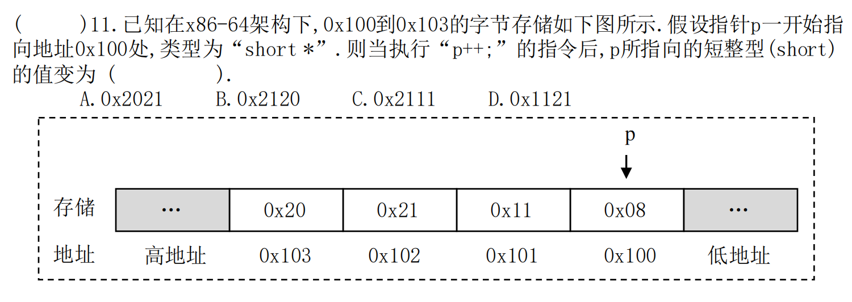
字节顺序例题
答案：A
解析：
指针++就是按照指针类型的大小，前进一个类型的大小
由于x86是小端，所以读取顺序是0x103，0x102、因此为0x2021.

Slide 6
Bit-level Manipulations
& | ~ ^
异或性质的范例：void XOR(int& x, int& y) {
y = x ^ y;
x = x ^ y;
y = x ^ y;
printf(x, y);
}
XOR(a,b)的输出结果为？
A) a, b B) b, a C) b,0 D) b, a^b
答案：B
TIPS:
swap程序的基本形式
异或的特殊性质
交换律；结合律
注意补码性质
Notes:
板书

Slide 7
Bit-level Manipulations
&& || !
提前截止规则 （尚未考过）
<<：左移
>>：右移：逻辑右移
算术右移

Slide 8
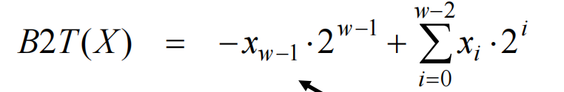
Integers（总位数为w）
无符号数的编码
UMin = 0（000…0₂）
UMax = 2^{w-1}（111…1₂）
补码编码
TMin = –2^{w–1}（100…0₂）▪
TMax = 2^{w–1} – 1（011…1₂）
2³¹=2147483648
-1：111...11₂
| TMin | = TMax + 1
UMax = 2 * TMax + 1

Slide 9
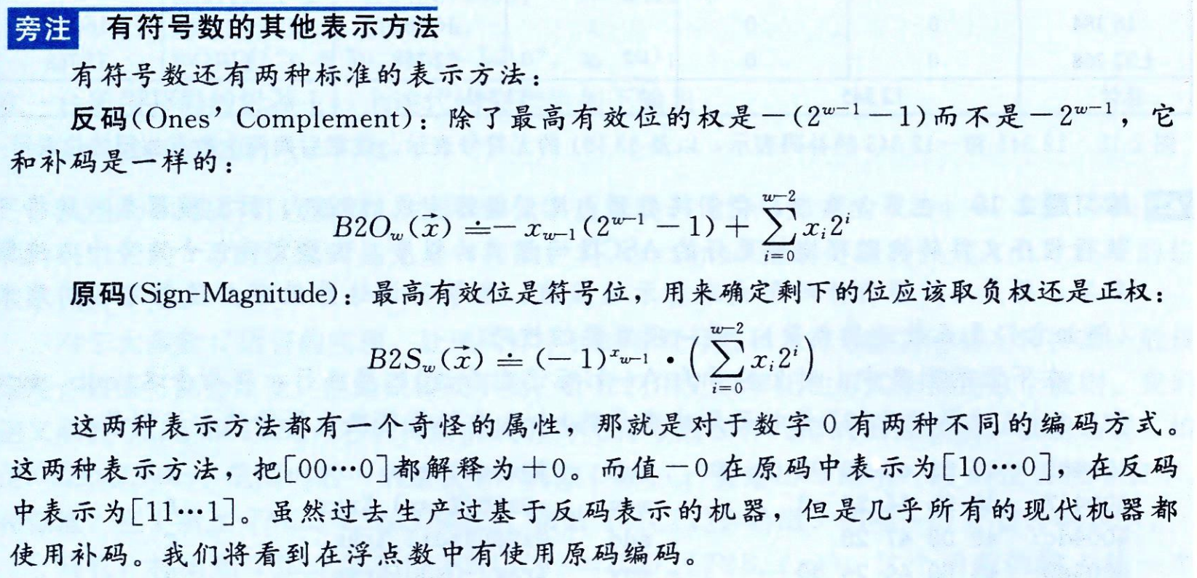
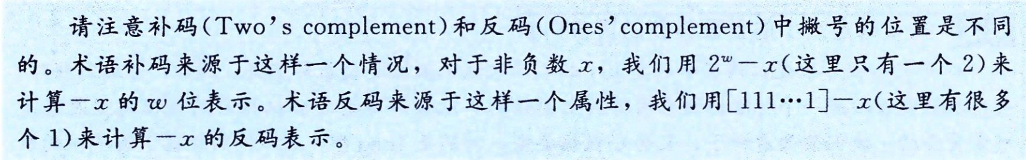
补充考点：
反码和原码
书p47
Notes:
板书

Slide 10
整型-补码的类型转换
不改变位表示，只改变映射规则：二进制表示—>十进制值
<, >, ==, <=, >=：
如果一个运算数有符号，另一个无符号：隐式类型转换发生
有符号强制转化为无符号（signed→unsigned）
TIPS:unsigned相减结果一定非负——但这并不意味着不“溢出”！

Slide 11
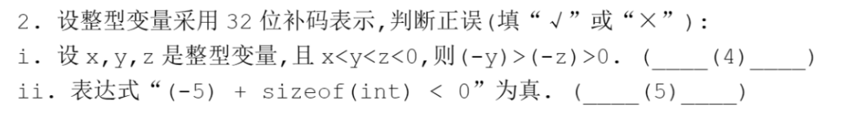
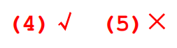
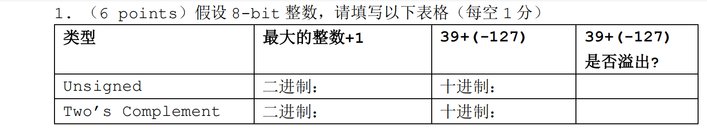
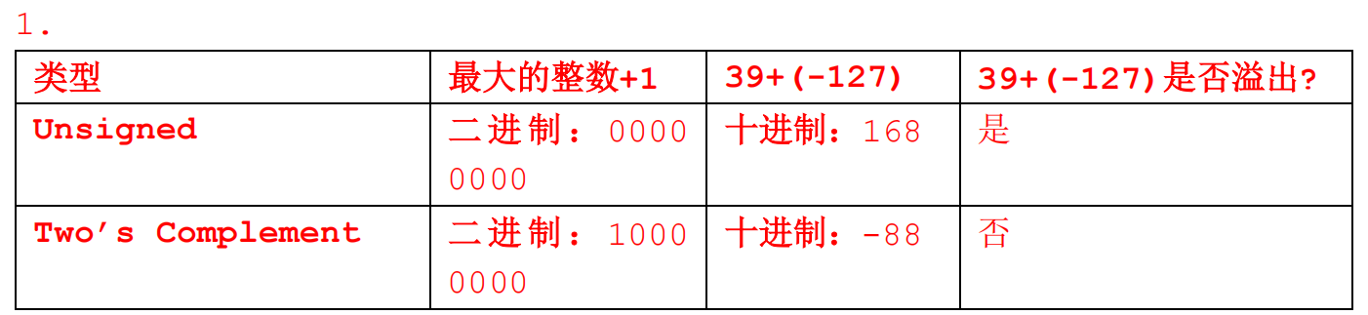
例题
TIPS:“溢出”的定义：
完整的算数结果不能放到数据类型的字长限制中去。
人话：原生的计算结果不符合该类型应有的数据范围。

Slide 12
扩展与截断
扩展
无符号：在开头添加0（零扩展）
补码：扩展的每一位都复制原数符号位的值
TIPS：该操作不改变值的大小，证明见书p55，但直观上也可以理解。
截断（截断为k位数字）
无符号：x’= x mod 2^{k}
补码：x’= U2T_{k}( x mod 2^{k} )
应用于不同数据类型-类型转换规则中

Slide 13
不同数据类型-类型转换规则
short - int：直接扩展
short - unsigned int：
先改变大小
后改变有无符号
即：
short sx;
(unsigned) sx= (unsigned) (int) sx

Slide 14
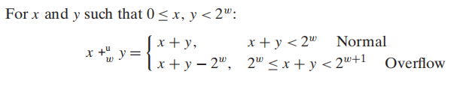
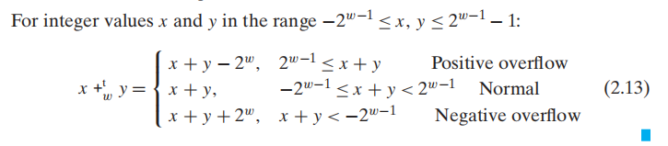
四则运算
加：
无符号：
补码：
TIPS：溢出后的处理须注意

Slide 15
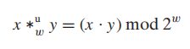
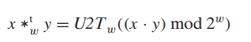
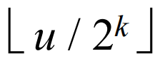
乘：（截断）
无符号：
补码：
乘以常数：
u * 2^{k}：u << k
除：
除以常数——u >> k：
无符号：逻辑右移
补码：算术右移
书上有关于
“四则运算在两种表示中具有位级等价性，即使出现溢出的意外情况”
的证明，但大概不会考（吧。

Slide 16
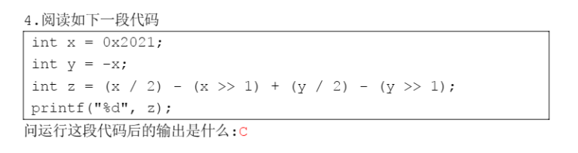
例题
答案：1
右移向下取整，而除以 2 则是向 0 取整
即：正数右移和除以2都是向0取整，取整后x’<=x；
负数除以2向零取整，x’>=x；右移向下取整，x’<=x
Notes:
10min

Slide 17
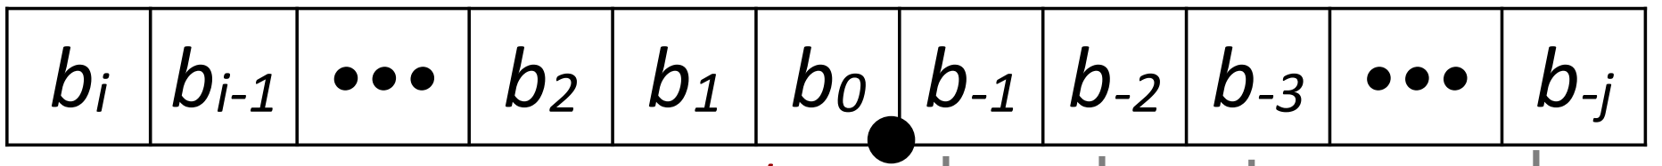
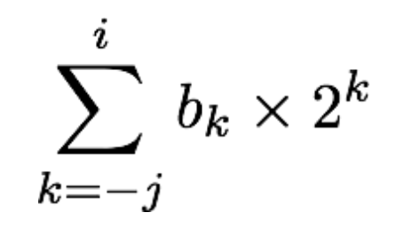
Fractional binary numbers
在十进制下表示：
局限性：
只能表示形如 x/2^{k}的数
定点

Slide 18
IEEE floating point
标准形式：(–1)^{s} ×M ×2E
符号s：决定正负（s=1 or 0）
阶码E：对浮点数加权（对应exp编码部分）
尾数M：二进制小数。范围：1~2-ε 或 0~1-ε（对应frac编码部分）

Slide 19
IEEE floating point
规格化
exp位模式不全为0也不全为1，表示的无符号整数为e
Bias=2^{k-1}-1（k表示exp位数）
E=e-Bias
frac描述小数值f=0.f_{n-1}f_{n-2}···f₁f_{0（2）}
M=1+f
值=(–1)^{s} ×M ×2E
绝对值范围 00...01 0...00 到 11...10 1...11

Slide 20
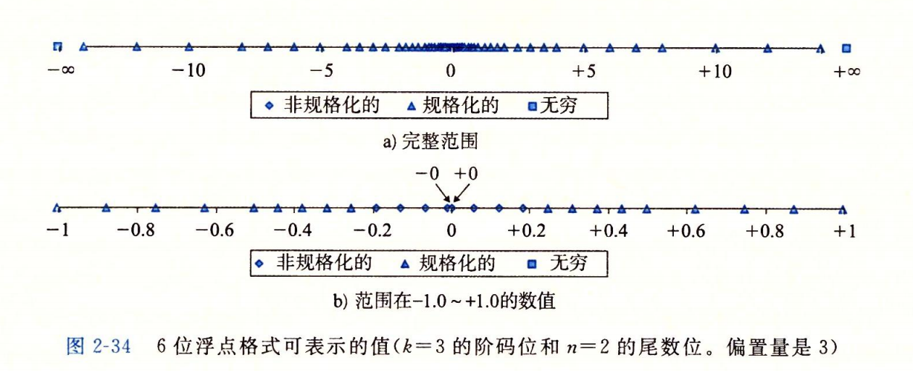
IEEE floating point
非规格化——exp位模式全为0
Bias=2^{k-1}-1（k表示exp位数）
E=1-Bias
M=f
值=(–1)^{s} ×M ×2E
表示范围：
0，和非常接近0的数;
可能的数值分布均匀接近0.0
TIPS: +0.0和-0.0的区别：
+0.0=0 0...00 0...00
-0.0=1 0...00 0...00

Slide 21
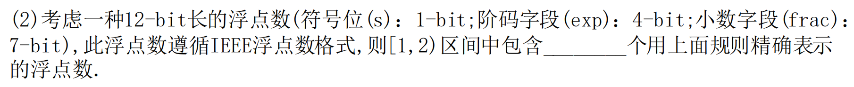
例题-浮点数分布
答案：128
解析：值=(–1)^{s} ×M ×2E
非规格化不在[1,+∞) ，考虑规格化数值；
当且仅当E=0时成立，此时区间内浮点数个数由小数字段决定；
2⁷=128个。

Slide 22
IEEE floating point
特殊值——exp位模式全为1
小数域全为0：
表示溢出--非常大的数相乘导致溢出 or 除以0
s=1：+∞
s=0：-∞
小数域为非零：NaN
表示无穷和实数以外的特殊结果

Slide 23
Rounding
向偶数舍入
一般向最接近舍入
如果是两个可能结果中间数值：向最接近的偶数舍入
二进制：最低有效位为0视为偶数
向零舍入
向下舍入
向上舍入

Slide 24
Floating Point Operations
加法：
不可结合
(–1)^{s1} M1 2^{E1} + (–1)^{s2} M2 2^{E2} = (–1)^{s} M 2E（不妨设E1>E2）
M: 按照大的E对齐相加
E: E1
再规格化

Slide 25
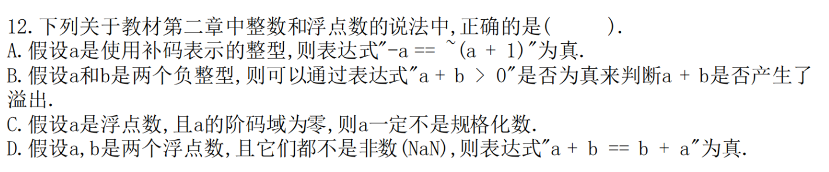
例题-特殊反例
答案：C
——b为什么是错的？
a=b=TMin
——d为什么是错的？
a=+∞，b=-∞，a+b=NaN
NaN==NaN?
NaN不等于任何数，恒为假
TIPS：注意极端情况

Slide 26
Floating Point Operations
乘法：
可交换，不可结合，不可分配
(–1)^{s1} M1 2^{E1} x (–1)^{s2} M2 2^{E2} = (–1)^{s} M 2E
s: s1 ^ s2
M: M1 x M2
E: E1 + E2
再规格化
M右（左）移k位，E增加（减小）k

Slide 27
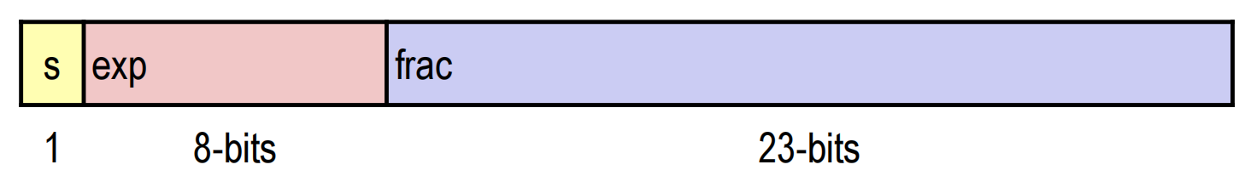
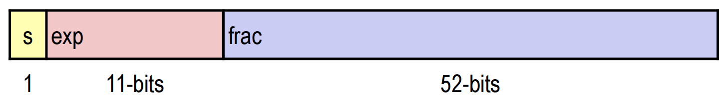
Floating Point in C
float：单精度
double：双精度
int->float：不溢出，可能舍入
int/float->double：保留精确数值
double->float：可能溢出；也可能舍入
float/double->int：向零舍入。可能溢出。

Slide 28
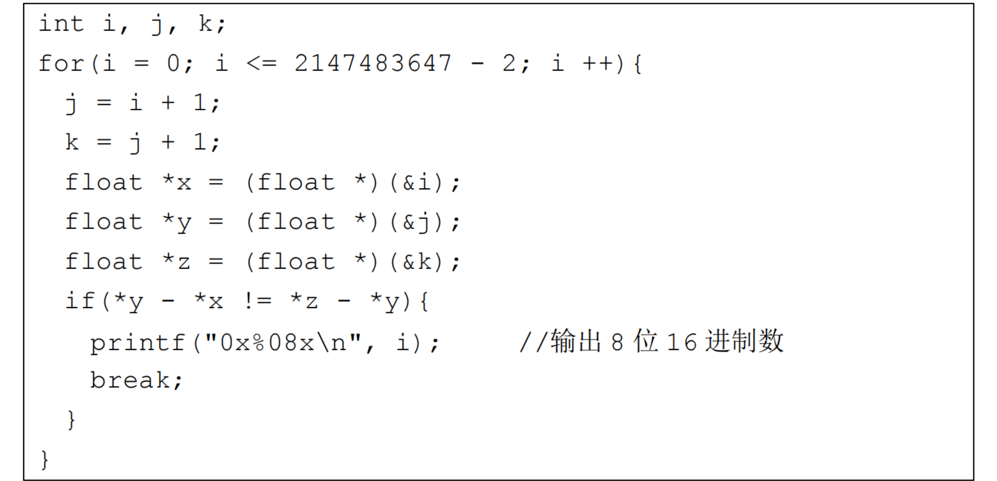
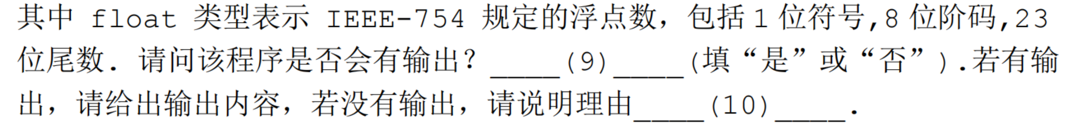
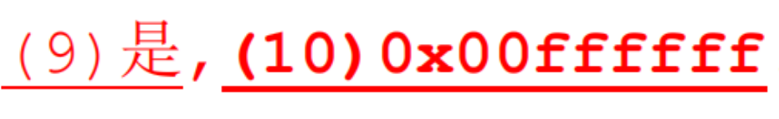
例题-浮点数误差
Notes:
10min

Slide 29
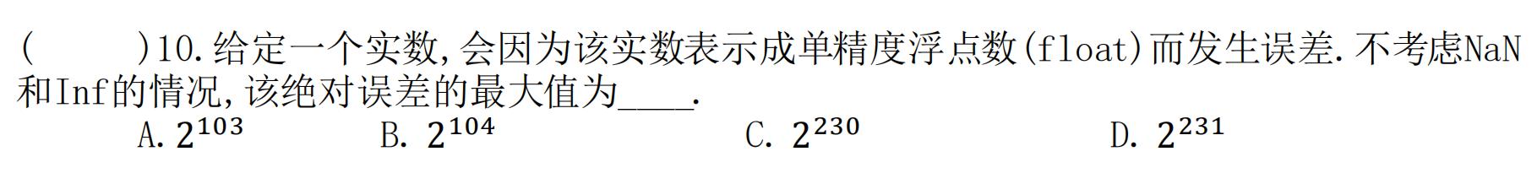
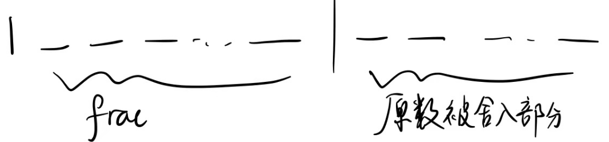
例题-浮点数误差
答案：A
回忆：float结构1-8-23
最大误差一定发生在整数，有效数字不足；阶码为8，最大为128位二进制数。
当且仅当舍入部分为中间值&采取偶数舍入时造成最大误差数量级，
舍入位数104位，为10000...00，即约2¹⁰³数量级。

Slide 30
有趣的例题讲解部分
抽取幸运观众答题（小心trap！）
知识点提炼
Notes:
20min

Slide 31
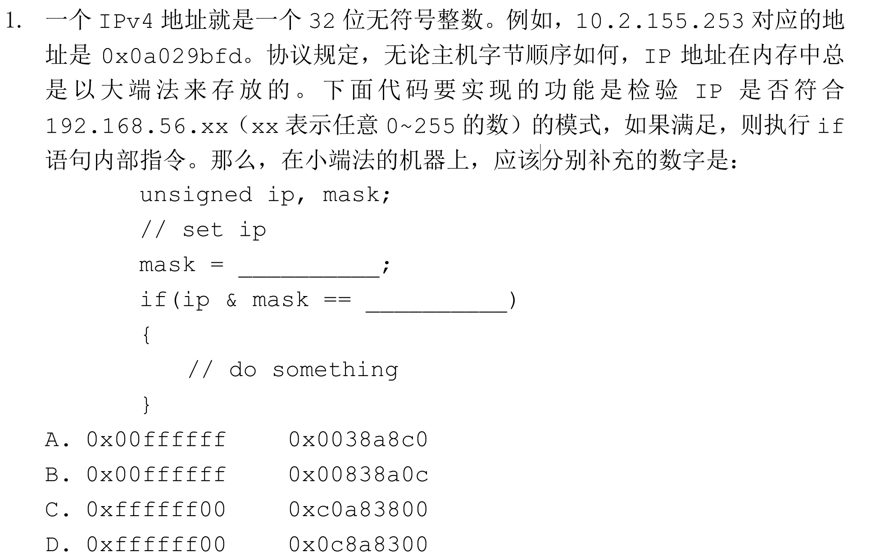
例题-字节顺序
答案：A
Notes:
2min

Slide 32
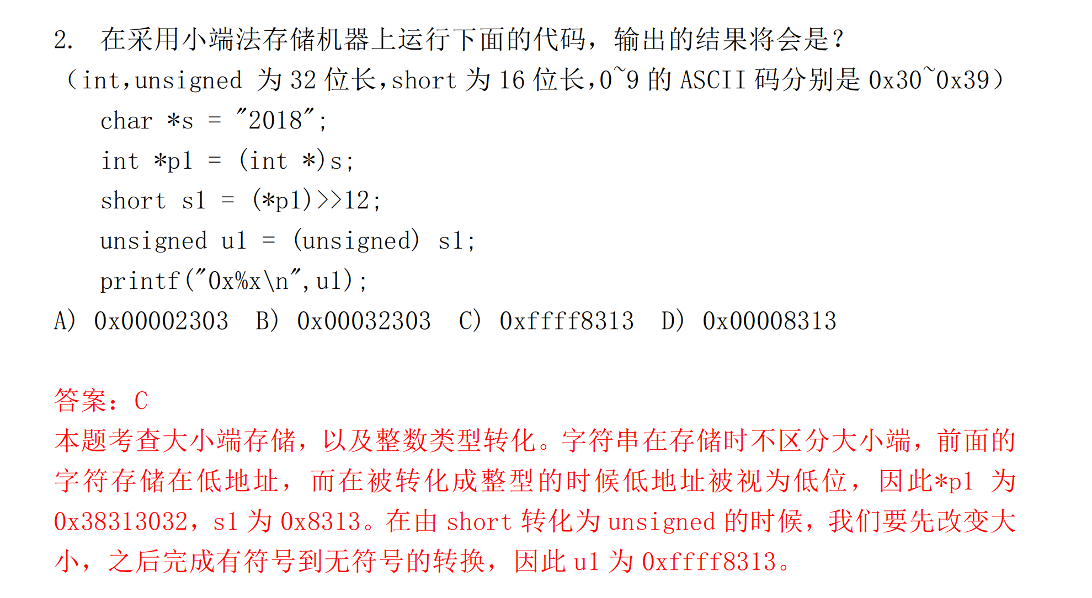
例题-字节顺序
Notes:
2min

Slide 33
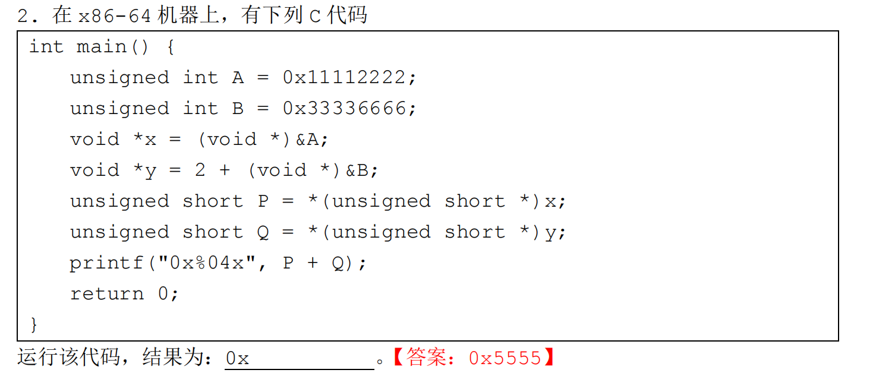
例题-类型转化
答案：0x5555
Notes:
直接讲

Slide 34
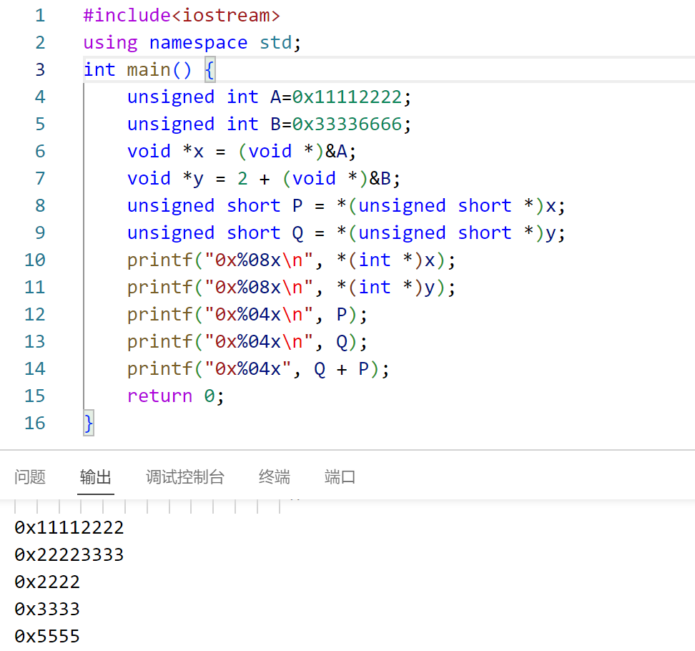

Slide 35
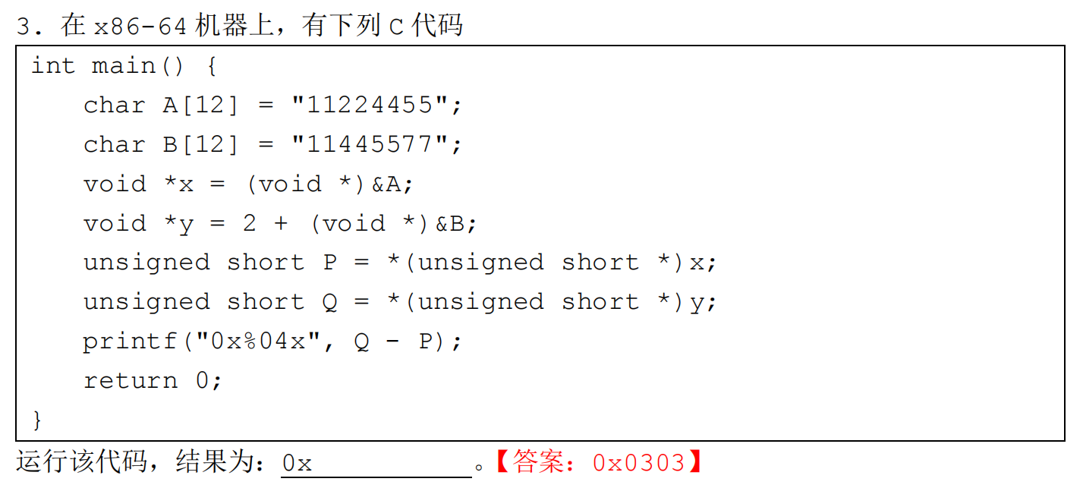
例题-类型转化
答案：0x0303
Notes:
直接讲

Slide 36
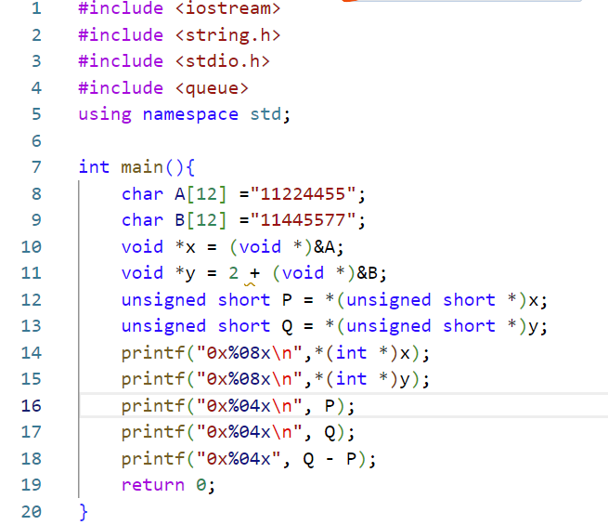
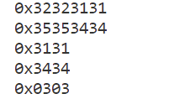

Slide 37
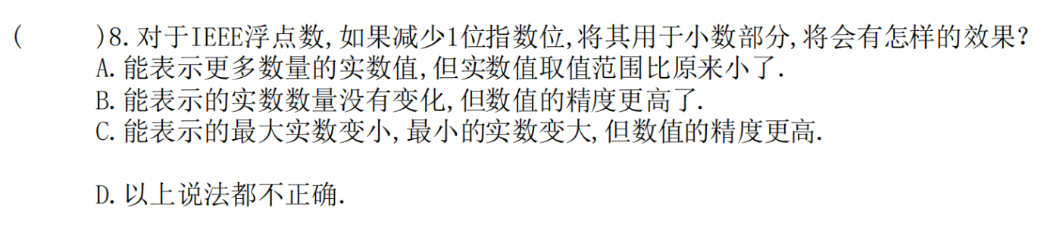
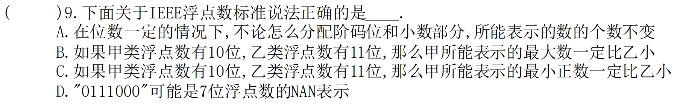
例题-精度与范围表示
答案：C
答案：D
Notes:
1min

Slide 38
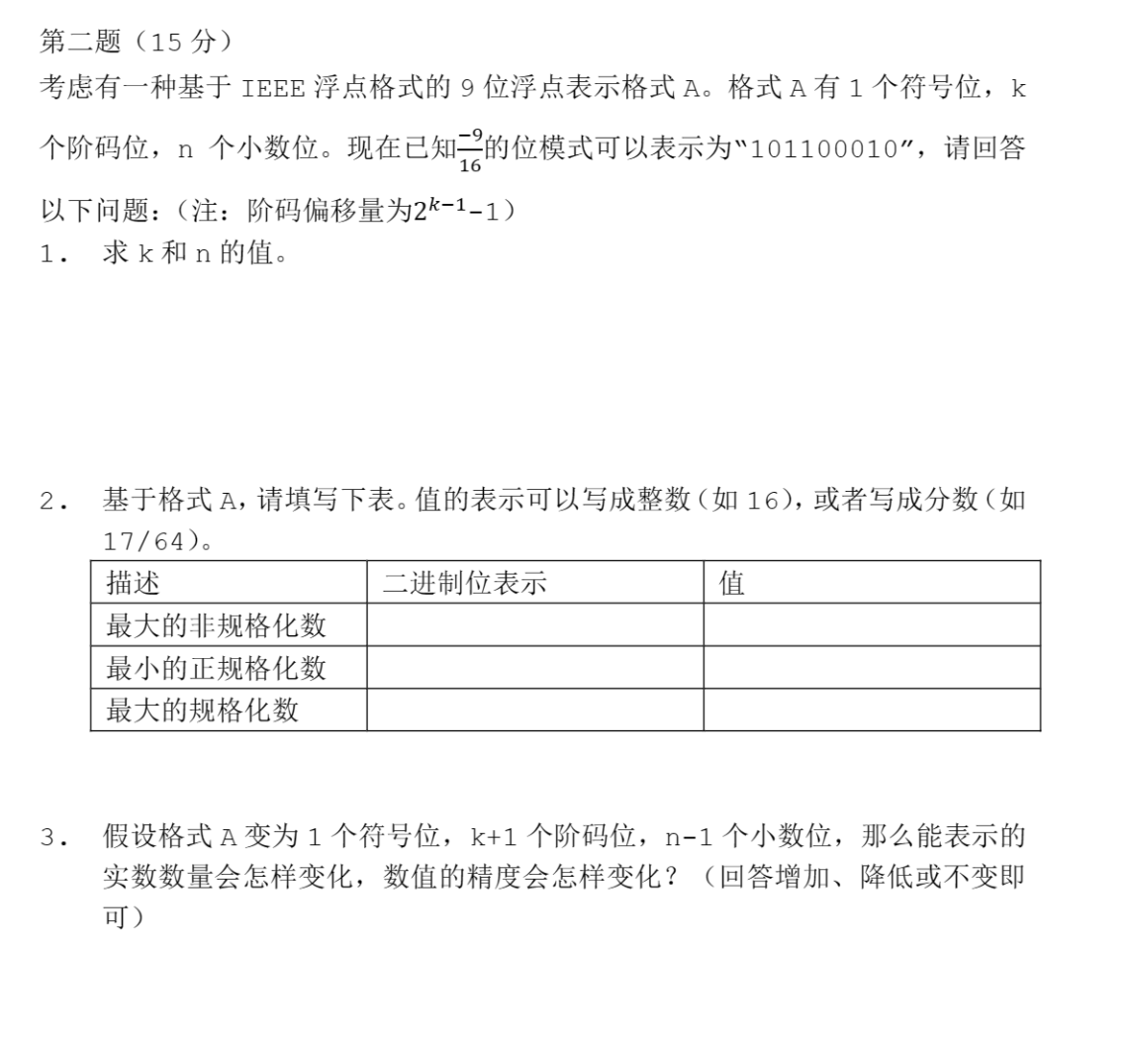
例题-综合
*简单题
Notes:
3min

Slide 39
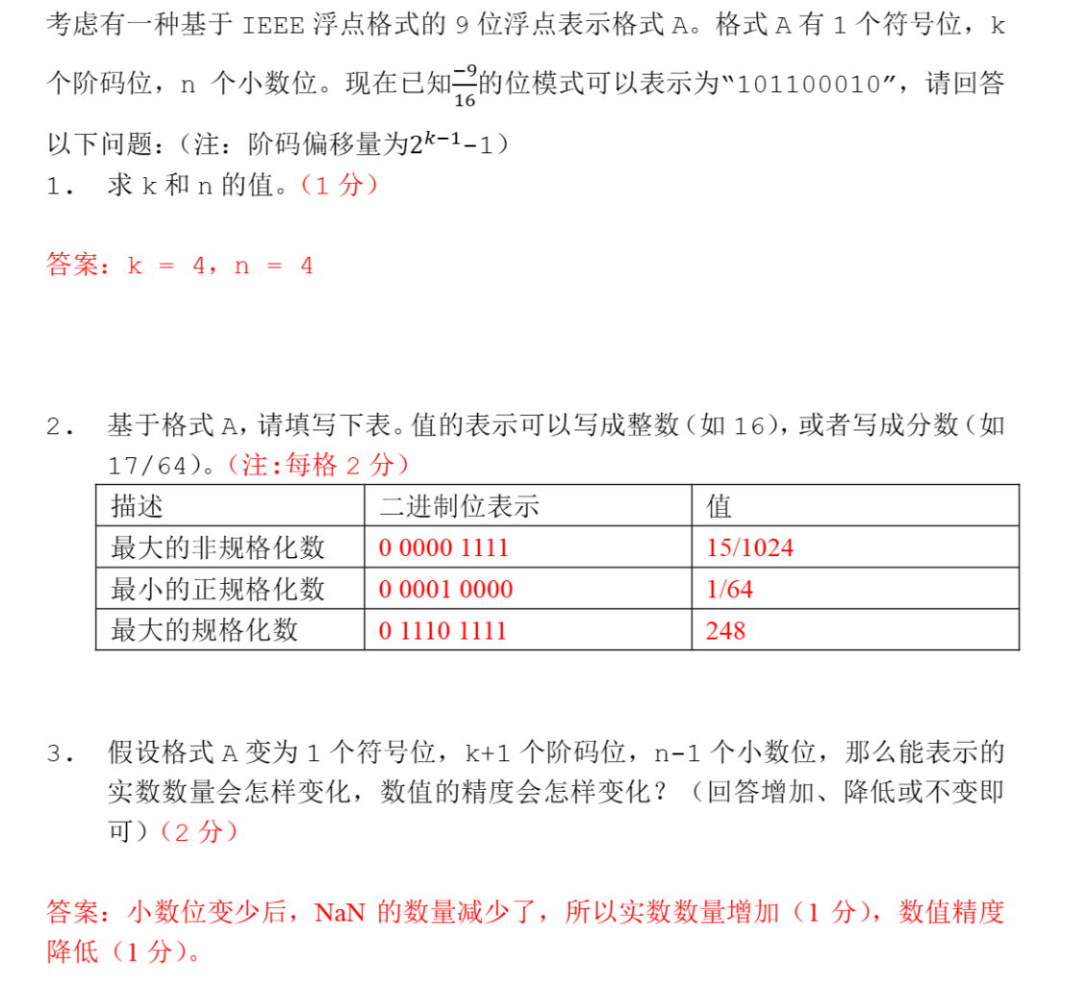

Slide 40
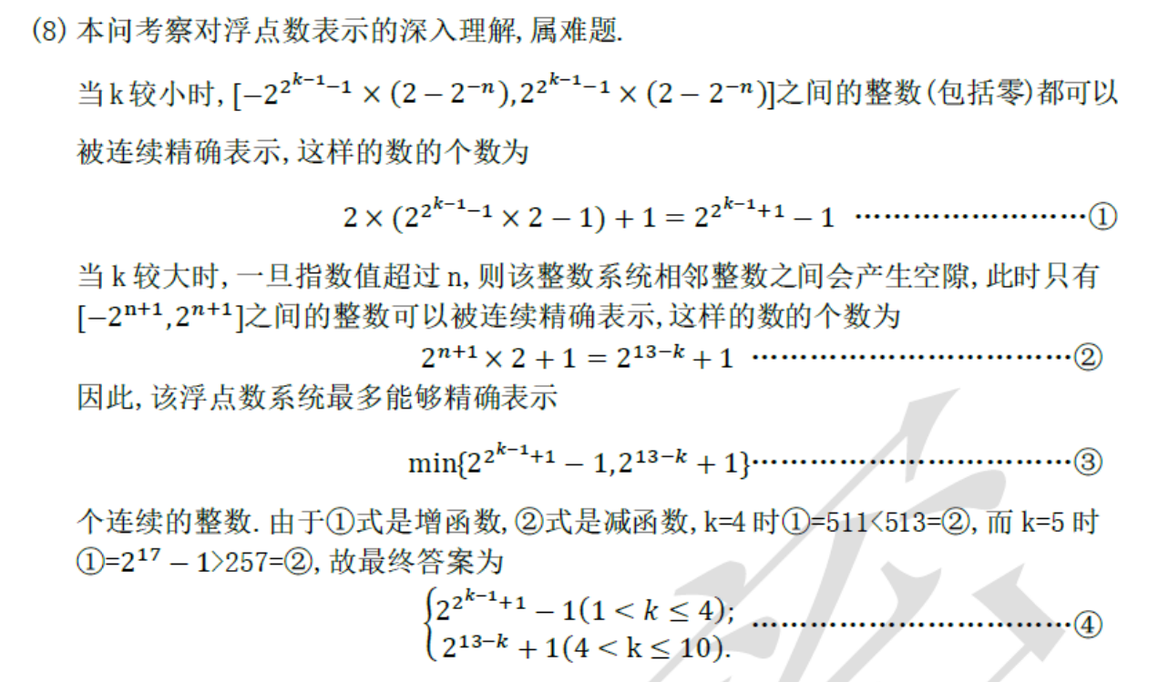
例题-精度与范围表示*复杂
Notes:
5min

Slide 41
书上好题：
p83 2.49
p87 2.54
*我们只处理了19-21年期中部分相关题and“。”中《2021秋ics小班练习题1》and 书上知识点内嵌习题，其余习题留给大家自行练习。

